Slide 1


Slide 2


Slide 3
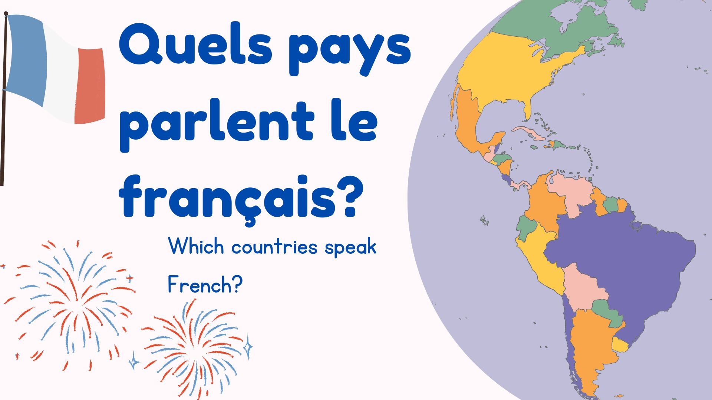

Slide 4
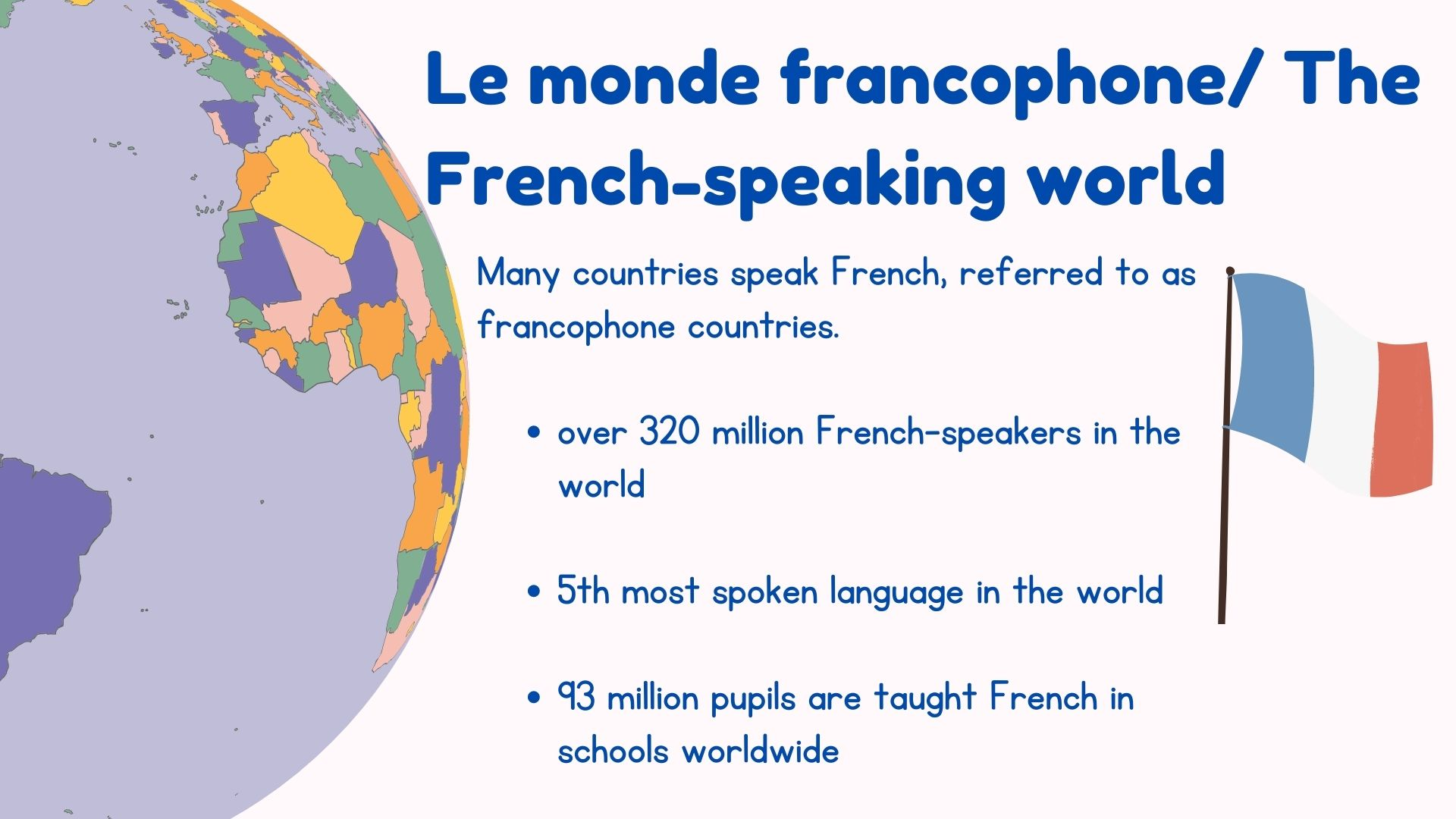

Slide 5
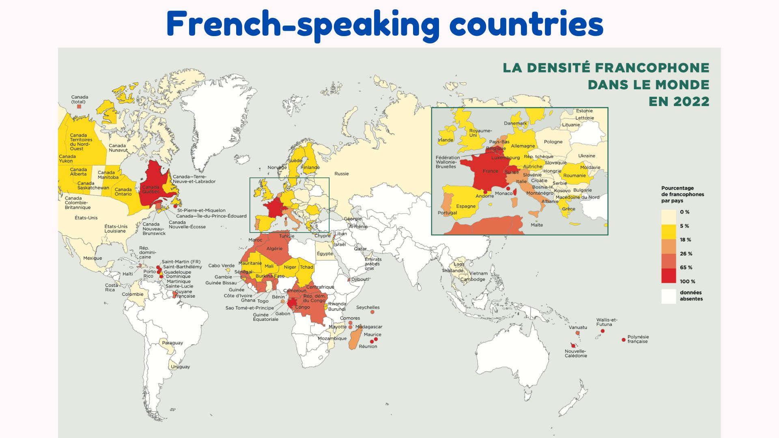

Slide 6
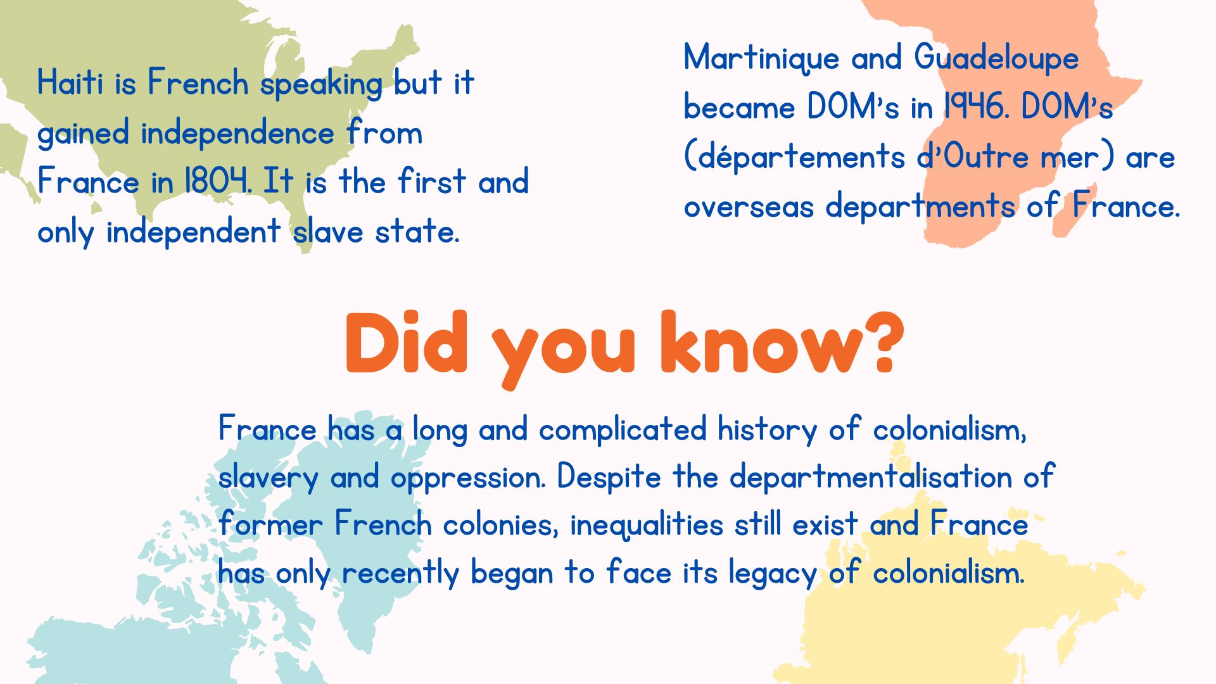

Slide 7
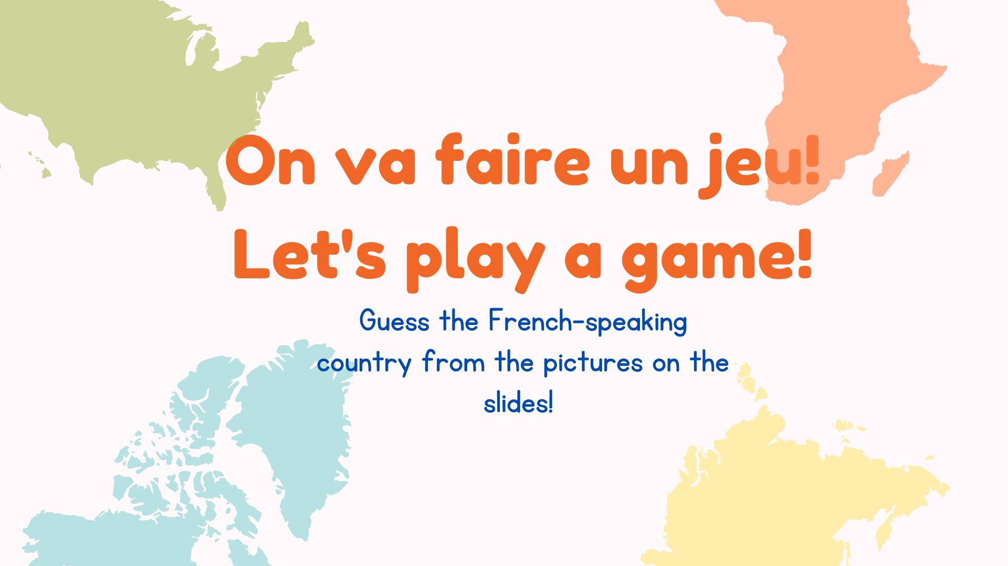

Slide 8
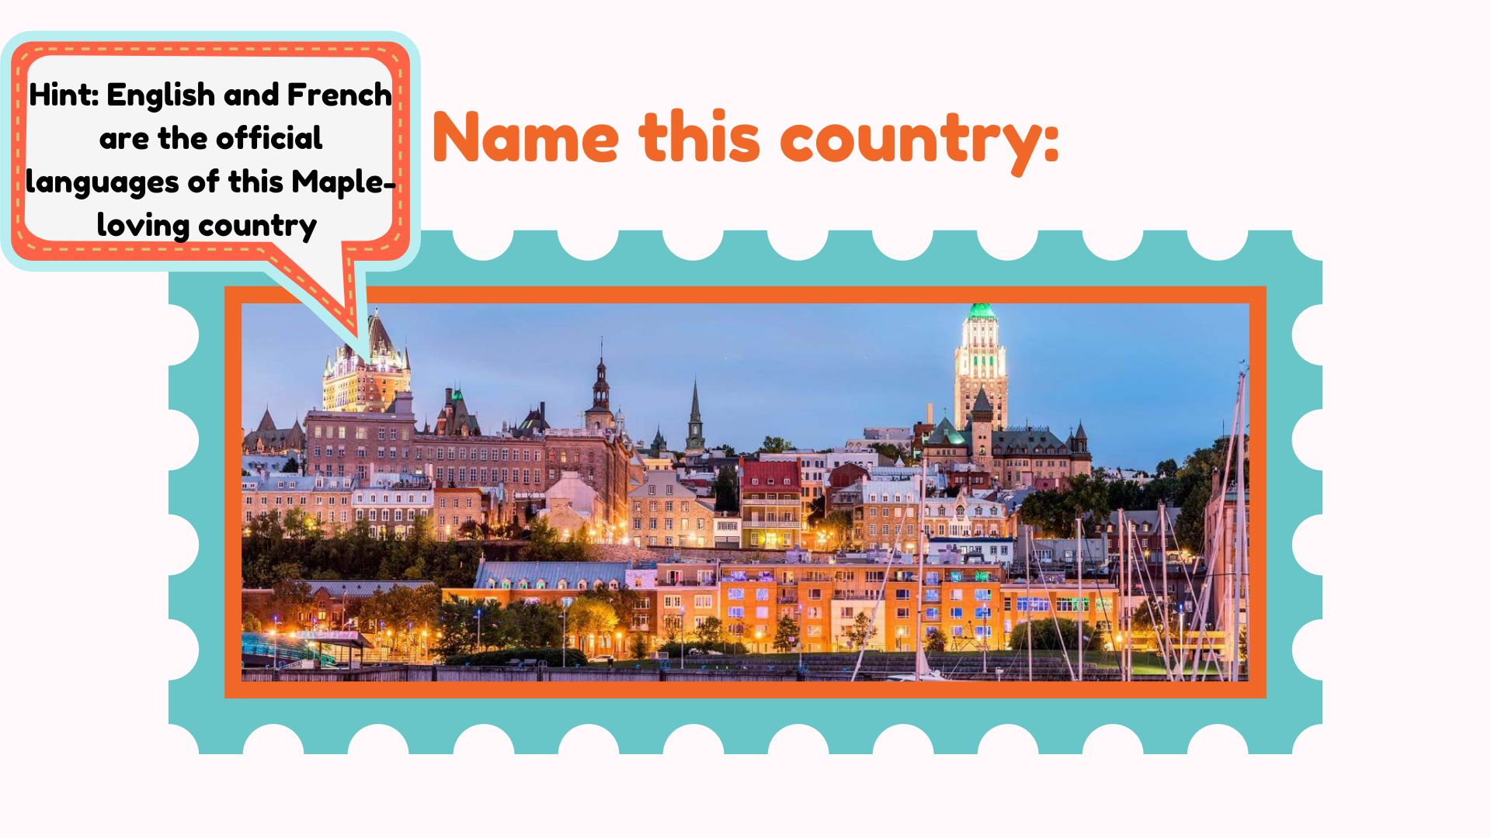
Canada

Slide 9
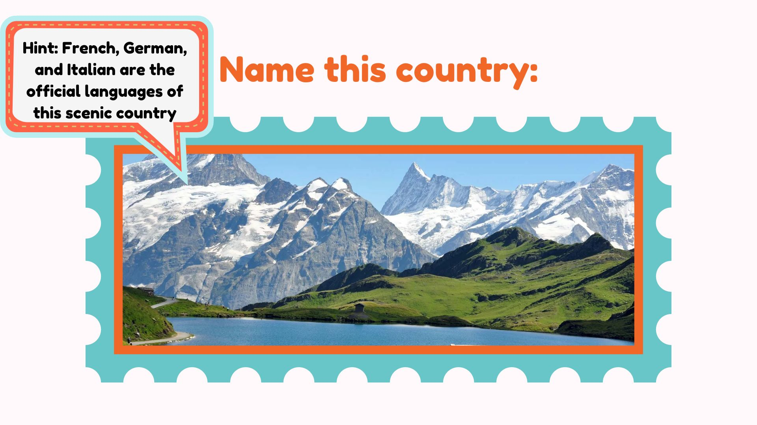
Switzerland

Slide 10
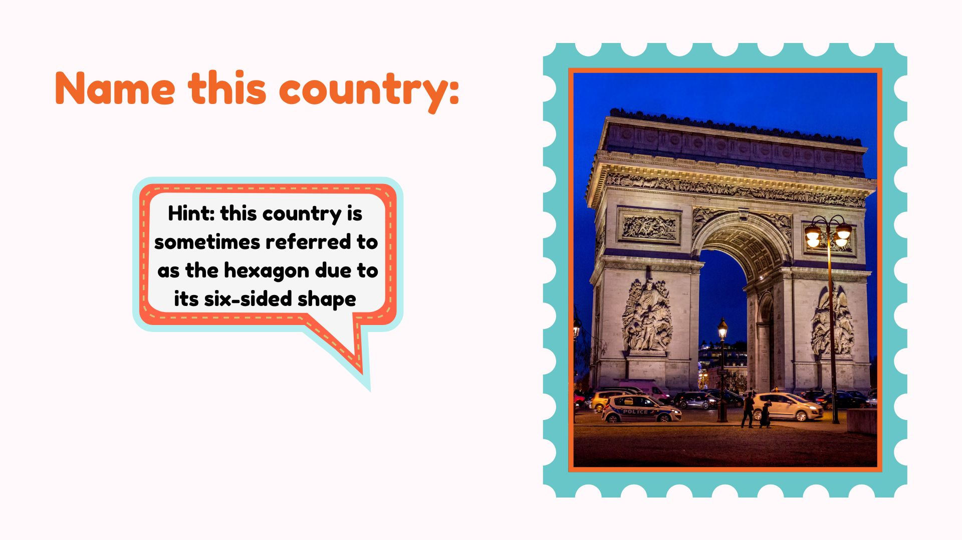
France

Slide 11
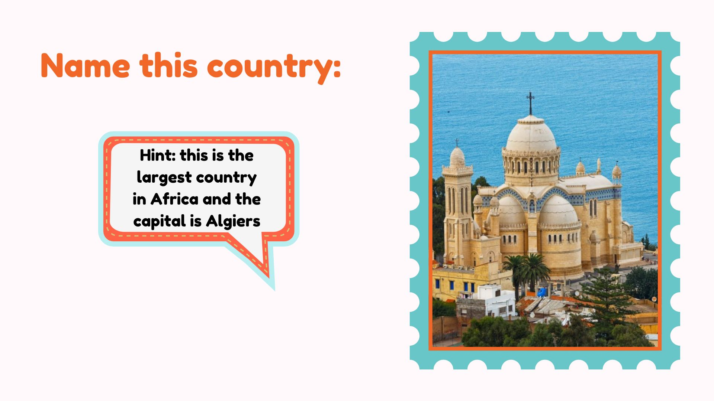
Algeria

Slide 12
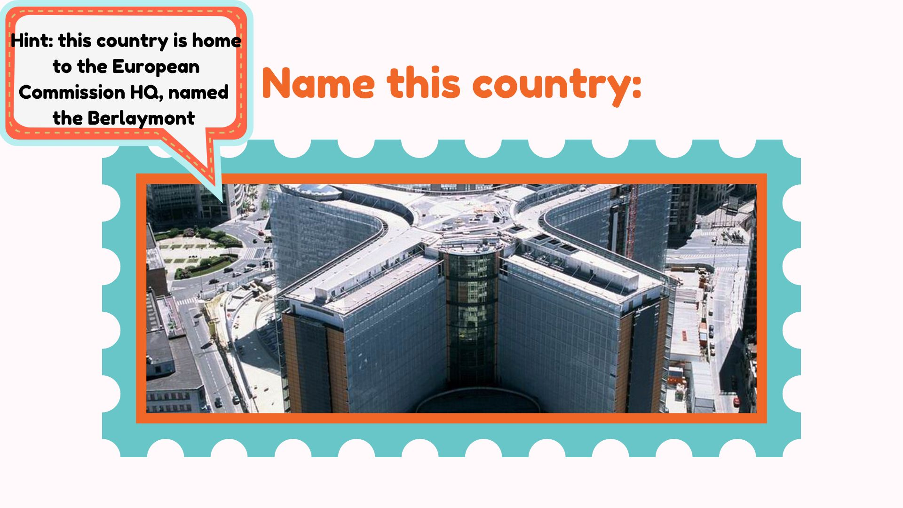
Belgium

Slide 13
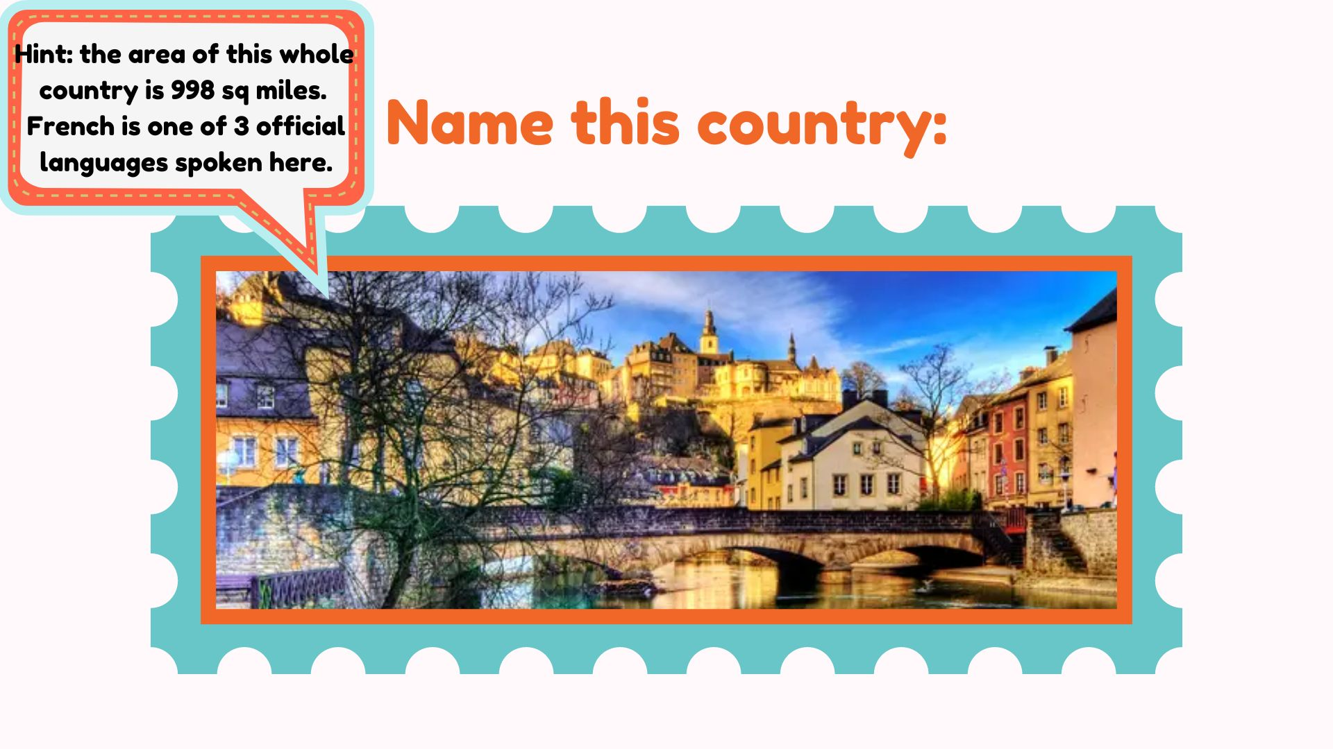
Luxembourg

Slide 14
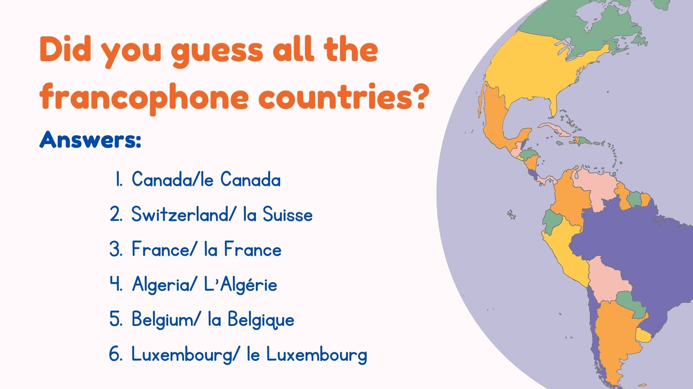
The countries/Le pays:

Slide 15
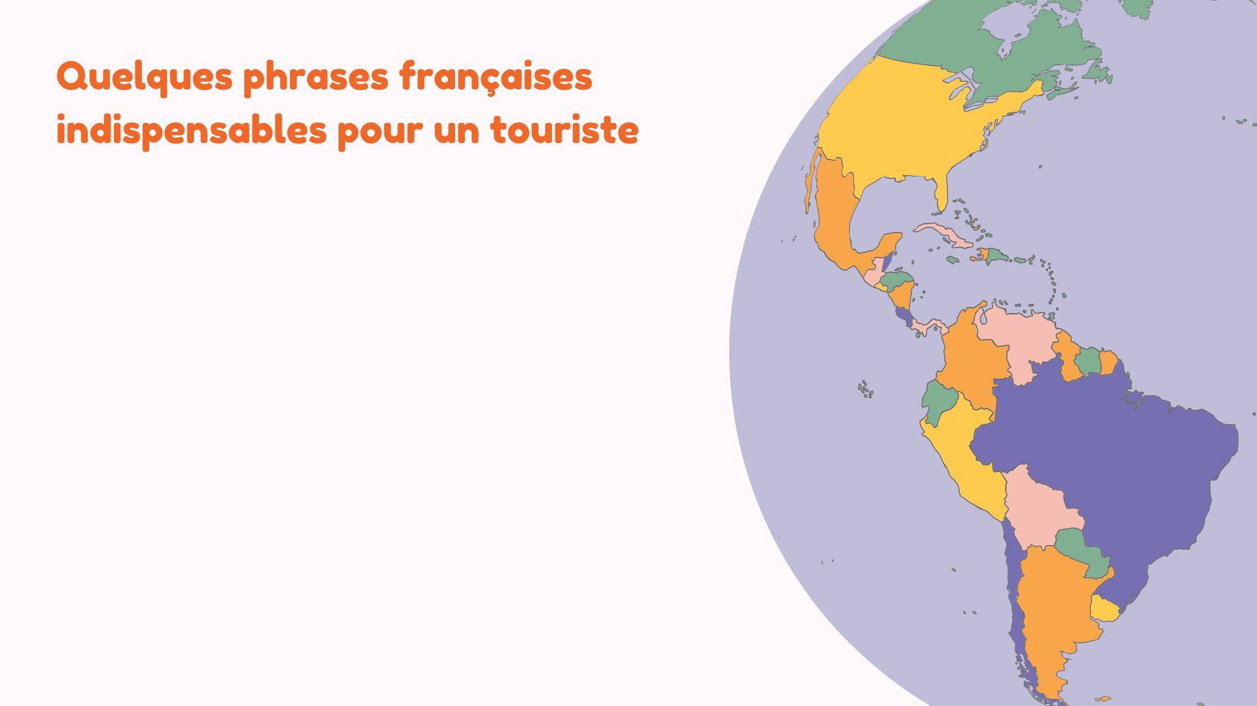

Here are some essential French phrases for a tourist! Bon voyage!
Bonjour! Parlez-vous anglais?
Hello! Do you speak English?
Pardon, où est la gare?
Excuse me, where is the station?
Combien ça coûte, un billet de train?
How much is a train ticket?
Je voudrais un croissant et un chocolat chaud, s’il vous plaît.
I would like a coffee and a hot chocolate, please.
Bonsoir! Une table pour deux, s’il vous plaît.
Good evening! A table for two, please.

Slide 16
